Slide 1
Module 2
Droit des femmes et évolutions juridiques

Slide 2

A. Le rôle du droit

Slide 3

A.1. La Constitution est un arbre vivant
D’après toi, qu’est-ce qu’on veut dire par arbre vivant ?

Slide 4
L’arbre vivant = un concept d’interprétation de la Constitution
Concept d’interprétation de la Constitution appliqué par les tribunaux :
« La Constitution doit plutôt être interprétée dans son contexte social afin d'assurer qu'elle s'adapte aux mœurs et qu'elle en reflète les changements. » Source: Edwards c. Canada (Affaire « personne »)
« Notre Constitution est un arbre vivant qui, grâce à une interprétation progressiste, s’adapte et répond aux réalités de la vie moderne. » Source: Renvoi relatif au mariage entre personnes de même sexe

Slide 5
Mais parfois…
Même si le droit est le reflet des valeurs de la société, il peut arriver que les pratiques prennent du temps à changer…
  Exemple :
    L’équité salariale n’est pas encore atteinte, même si elle est inscrite dans plusieurs lois.

Slide 6

A.2. La séparation des pouvoirs (rappel)
Exécutif : Prend les décisions
Législatif : Adopte les lois
Judiciaire : Interprète les lois

Slide 7
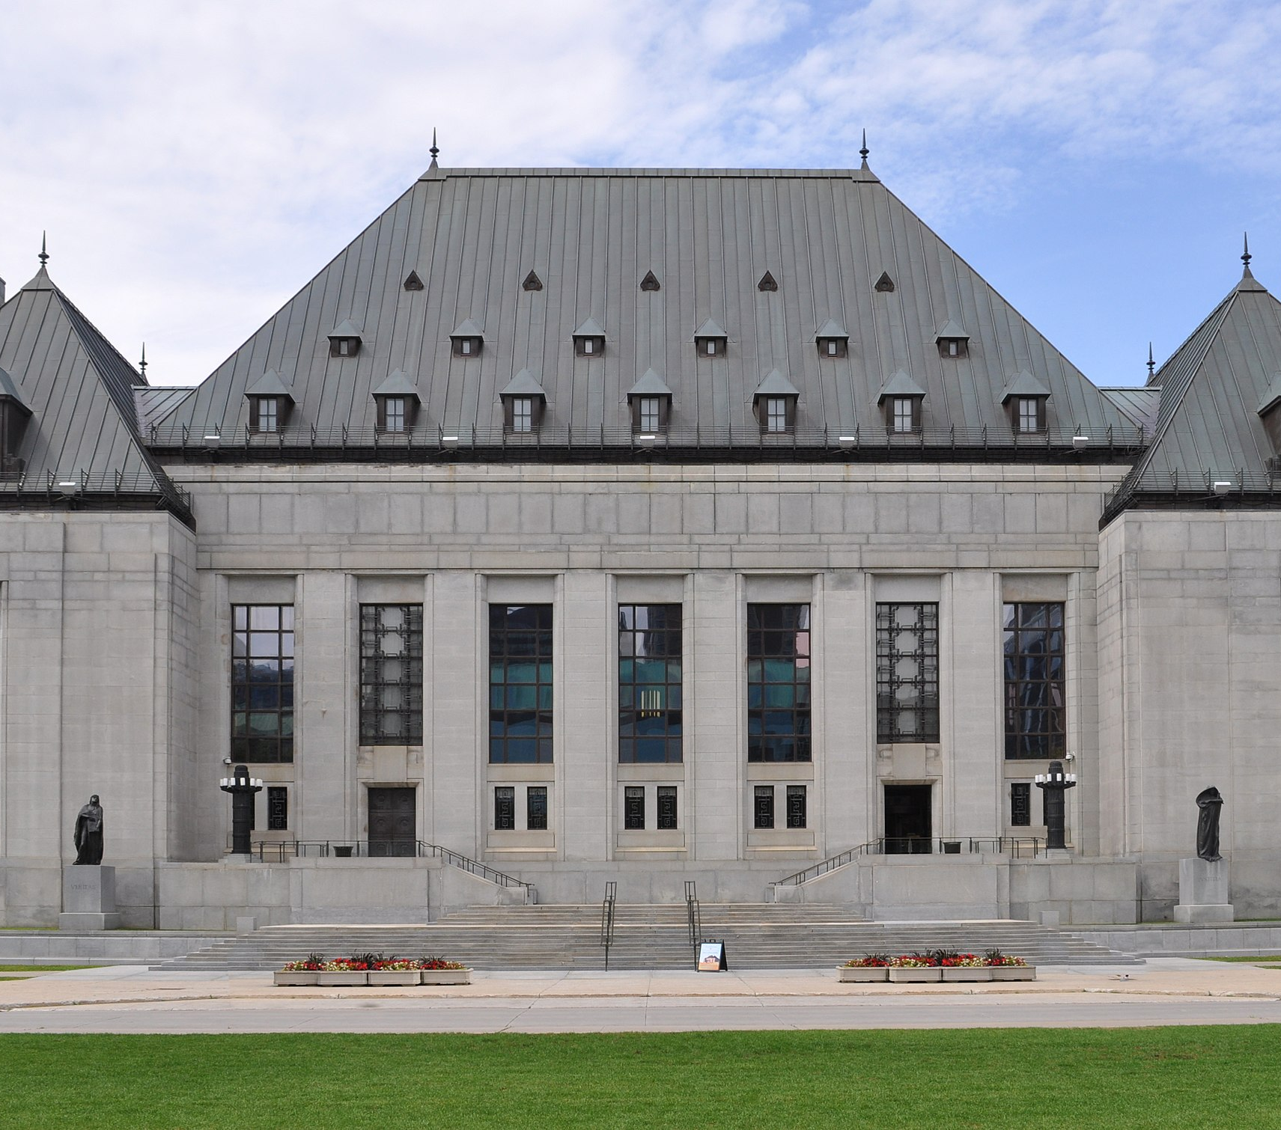
A.3. Le rôle des tribunaux
D’après toi, quels sont les deux rôles principaux des tribunaux ?
Cour suprême du Canada

Slide 8

Le chien de garde de la Constitution
Le gouvernement est obligé de respecter la Constitution.
Les tribunaux s’assurent que les lois adoptées par le gouvernement et les actions qu’il pose respectent la Constitution.

Slide 9

L’interprète de la Constitution
Les tribunaux ont le devoir d’interpréter la Constitution.
Les tribunaux ne peuvent pas créer des lois, mais ils peuvent les interpréter ou les déclarer nulles.

Slide 10

B. Deux affaires juridiques marquantes

Slide 11
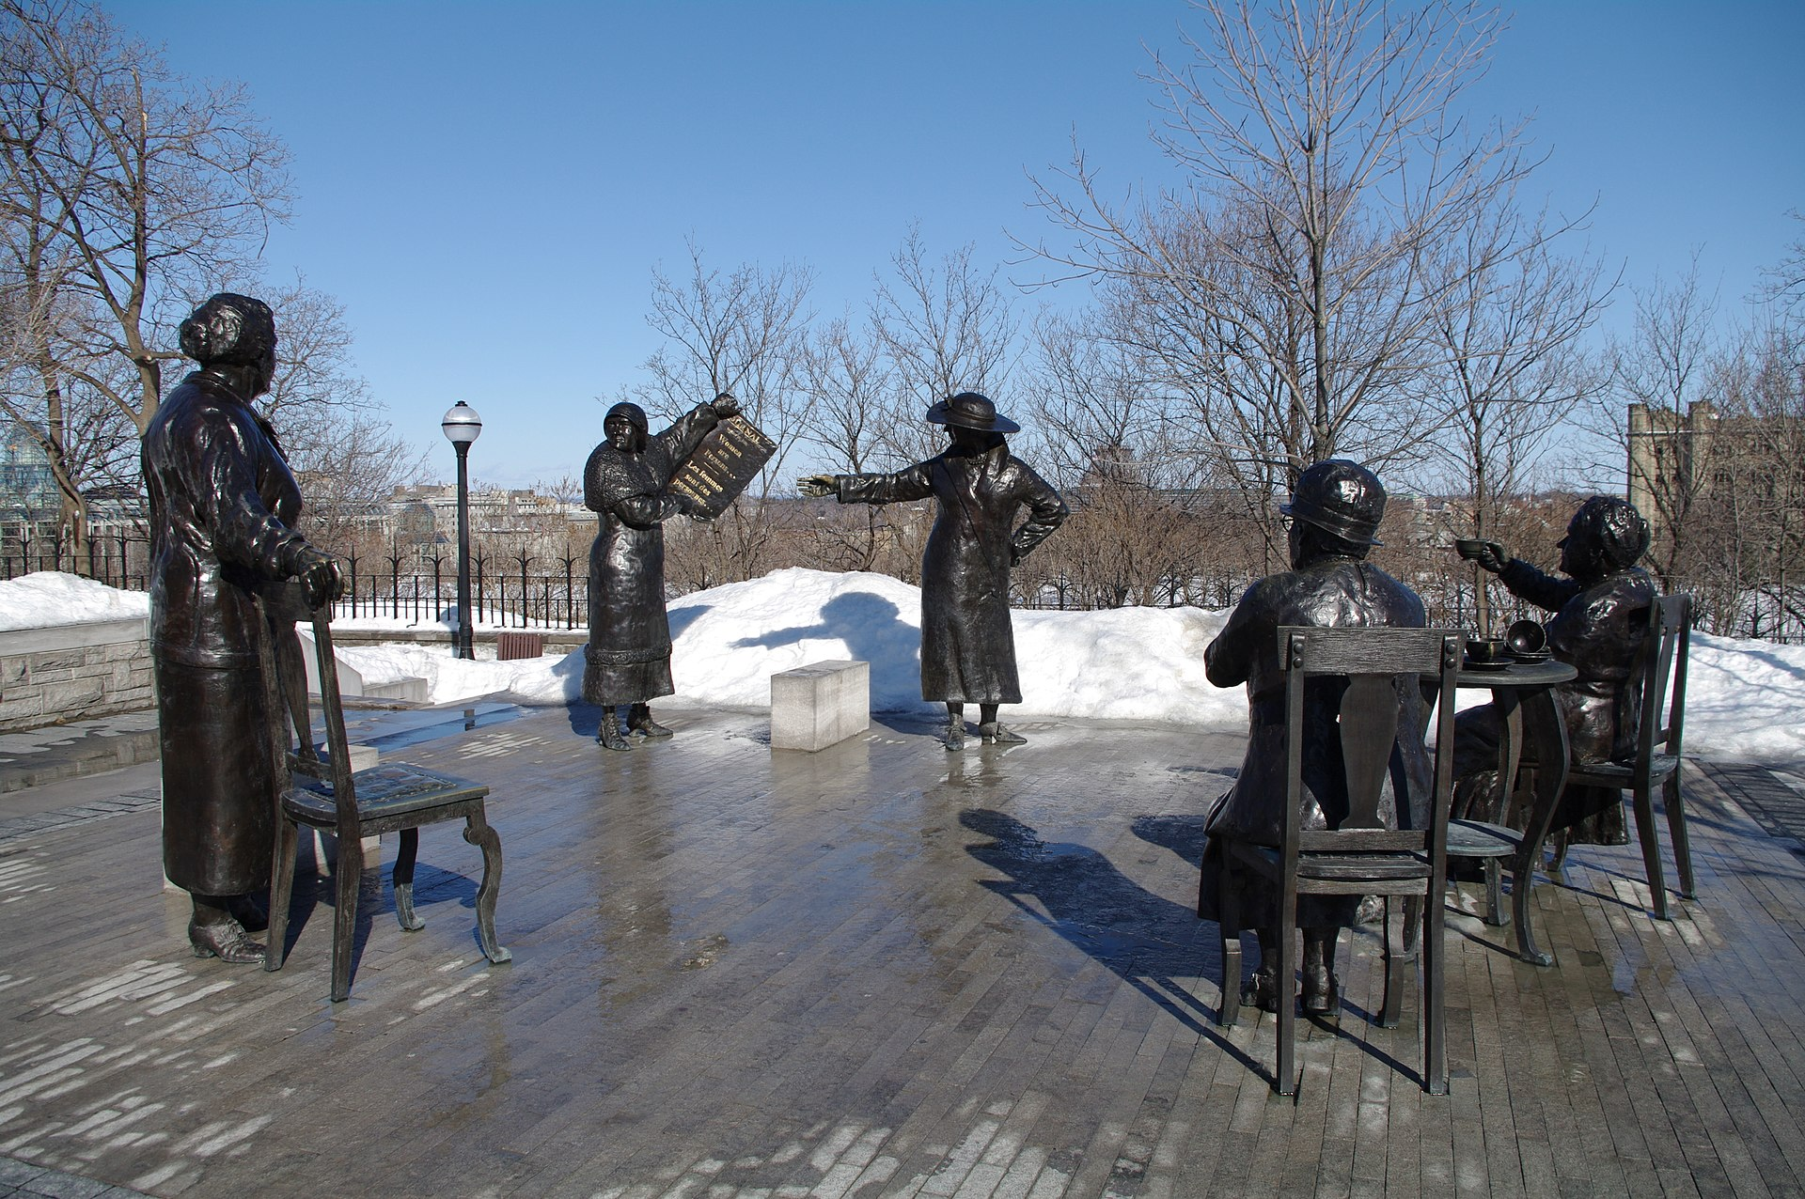
B.1. L’affaire juridique « personne»
Statues des Cinq Femmes Célèbres au Parlement d'Ottawa. Source: John B. Codrington

Slide 12
Le contexte – Affaire Personne
Avant 1929, les femmes canadiennes :
  ne faisaient pas partie de la définition juridique du mot « personne »;
  étaient à l’écart de la vie publique.
Tous les postes de cadres au gouvernement et ailleurs étaient détenus par des hommes (ministres, sous-ministres, directeurs, gestionnaires, etc.)

Slide 13
Les parties de l’affaire « Personne »
Les Cinq Femmes Célèbres demandent que les femmes soient incluses dans la définition du mot « personne ».
L’objectif est qu’une femme puisse devenir sénatrice.
Statues des Cinq Femmes Célèbres au Parlement d'Ottawa. Source: John B. Codrington

Slide 14
Les faits de l’affaire
Selon la Constitution de 1867, seules les « personnes » peuvent être élues au Sénat.
Le premier ministre avait refusé la nomination d’Emily Murphy (une juriste albertaine) comme sénatrice parce qu’elle était une femme et donc pas une « personne ».

Slide 15
Les décisions – Cour suprême
En 1928, la Cour suprême décide que les femmes ne sont pas des « personnes ».
Selon les juges, la loi doit être interprétée de la même manière qu’en 1867, lorsque la loi a été adoptée.

Slide 16
Les décisions – Conseil privé
En 1929, le Conseil privé annule la décision de la Cour suprême.
Il décide que les femmes sont des « personnes », au sens de la loi. Elles sont donc admissibles à devenir des sénatrices.
Le Conseil privé explique que « l’exclusion des femmes de toute charge publique est un vestige d’une époque plus barbare ». En d’autres mots, le Conseil privé a adapté le droit à la réalité sociale de son époque.

Slide 17
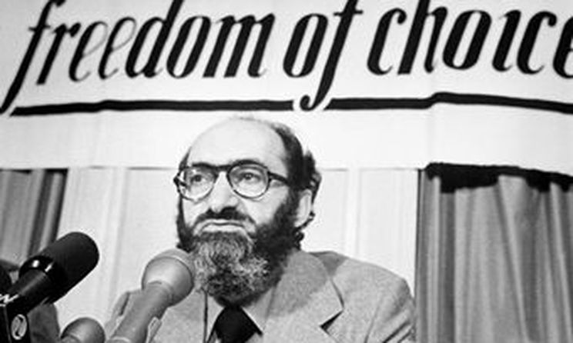
B.2. L’affaire juridique Morgentaler
Dr. Henry Morgentaler à une conférence de presse à Ottawa en 1976. Source : La Presse canadienne

Slide 18
Le contexte – Affaire Morgentaler
Avant 1988, l’avortement était un crime, sauf s’il était thérapeutique.
Pour être thérapeutique, l’avortement doit répondre à deux critères :
  Il doit être approuvé par un comité d’au moins trois médecins.
  La santé de la femme doit être en danger ou il y doit avoir de fortes chances que l’enfant naisse avec une grave anomalie.

Slide 19
Les parties de l’affaire Morgentaler
Henry Morgentaler est accusé d’avoir commis un crime, parce qu’il pratiquait des avortements non thérapeutiques.
Il demande d’être innocenté parce que selon lui, l’article 251 qui criminalise l’avortement non thérapeutique est inconstitutionnel.
Dr. Henry Morgentaler à une conférence de presse à Ottawa en 1976. Source : La Presse canadienne

Slide 20
La décision – Affaire Morgentaler
La Cour suprême conclut que l’article 251 du Code criminel qui criminalise l’avortement est inconstitutionnel.
Selon la Cour suprême, l’article 251 du Code criminel viole l’article 7 de la Charte qui protège le droit à la vie, la liberté et la sécurité de la mère.

Slide 21

Crédits
Cette ressource a été créée par l’Association des juristes d’expression française de l’Ontario dans le cadre du projet CliquezJustice.ca.
© 2021 Association des juristes d’expression française de l’Ontario

